Slide 1
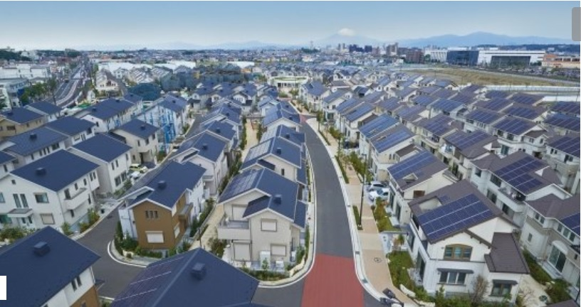
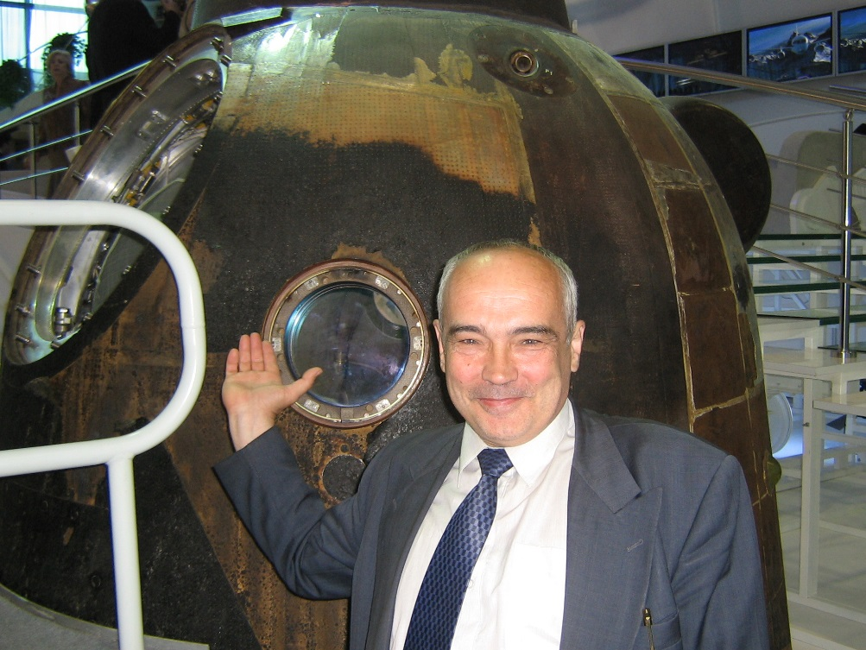
Автоматизированные СИСТЕмы Управления (АСУТП) для ЭКОНОМИИ ЭЛЕКТРОЭНЕРГИИ на основе кибернетических алгоритмов оптимизации и орг.-техн. мероприятий гл.энергетика с использованием «изд.25-55», применяемых на различных объектах в т.ч.на промышленных предприятиях до 4МВА, организациях и жкх.
Рук. группы соавторов: Соболев Федор Иванович
E-mail: sobolev.fi@mail.ru
Тел.: +7(921)579-40-34

Slide 2
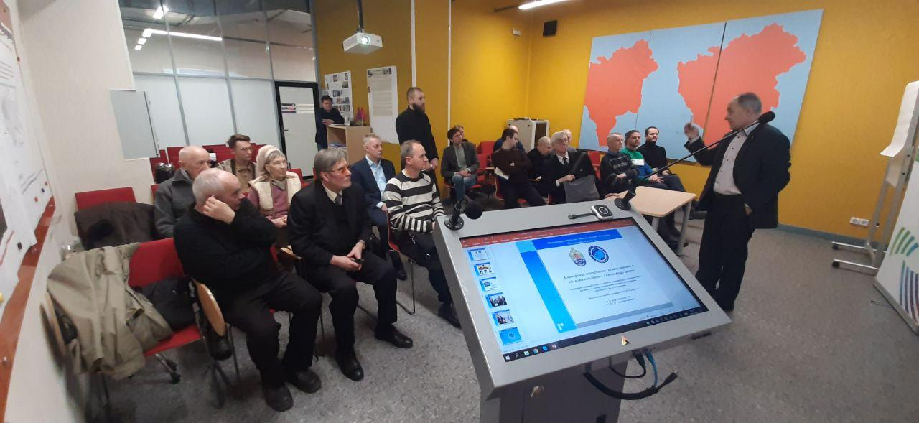
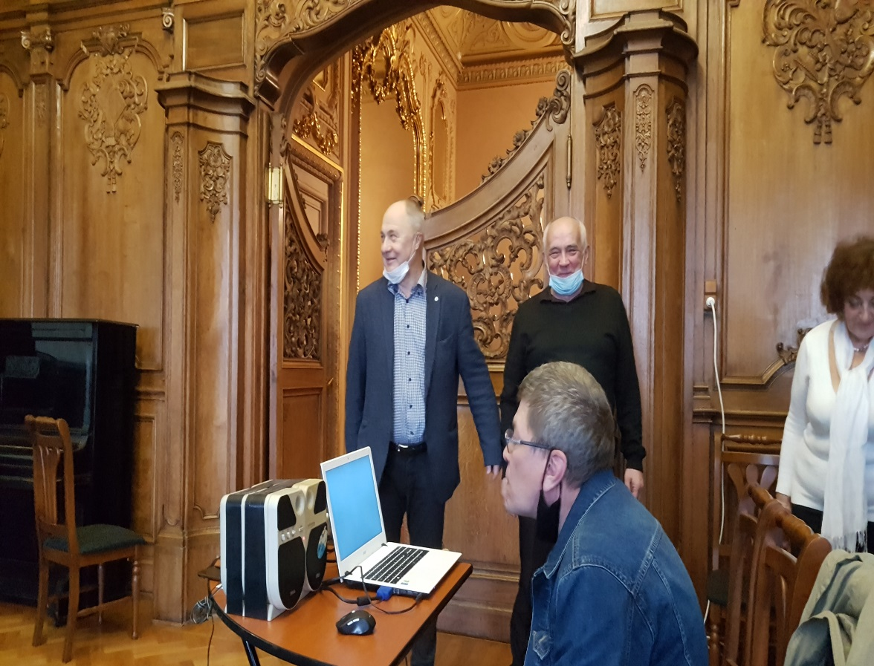
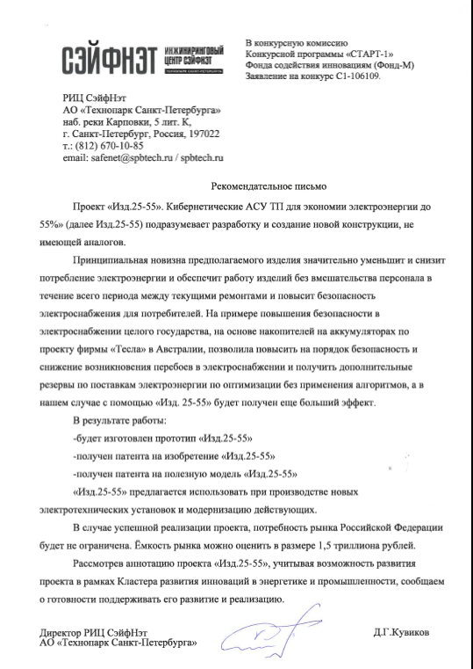
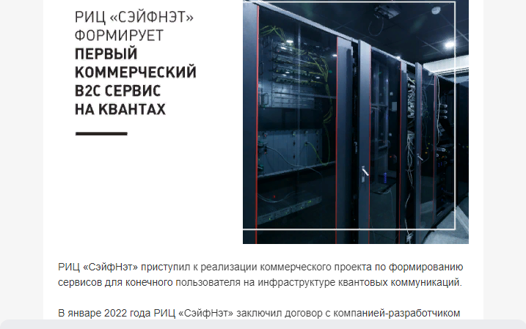
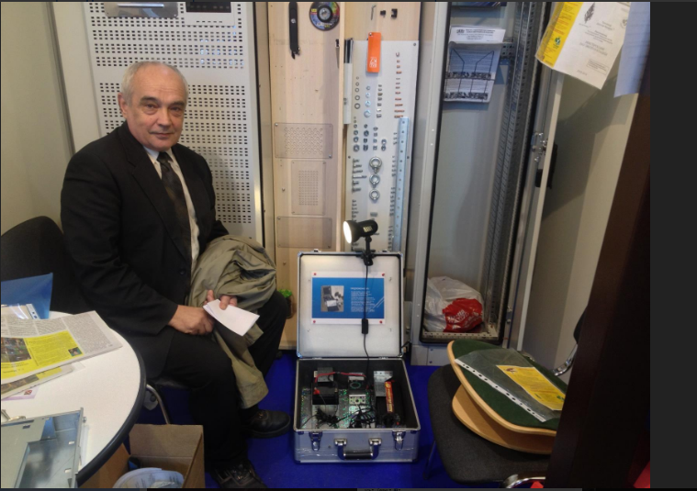
Круглый стол в точке кипения «Санкт-Петербург»
Круглый стол в Доме ученых РАН СПб. Секция кибернетики
Выставка в ЛэнЭкспо

Slide 3
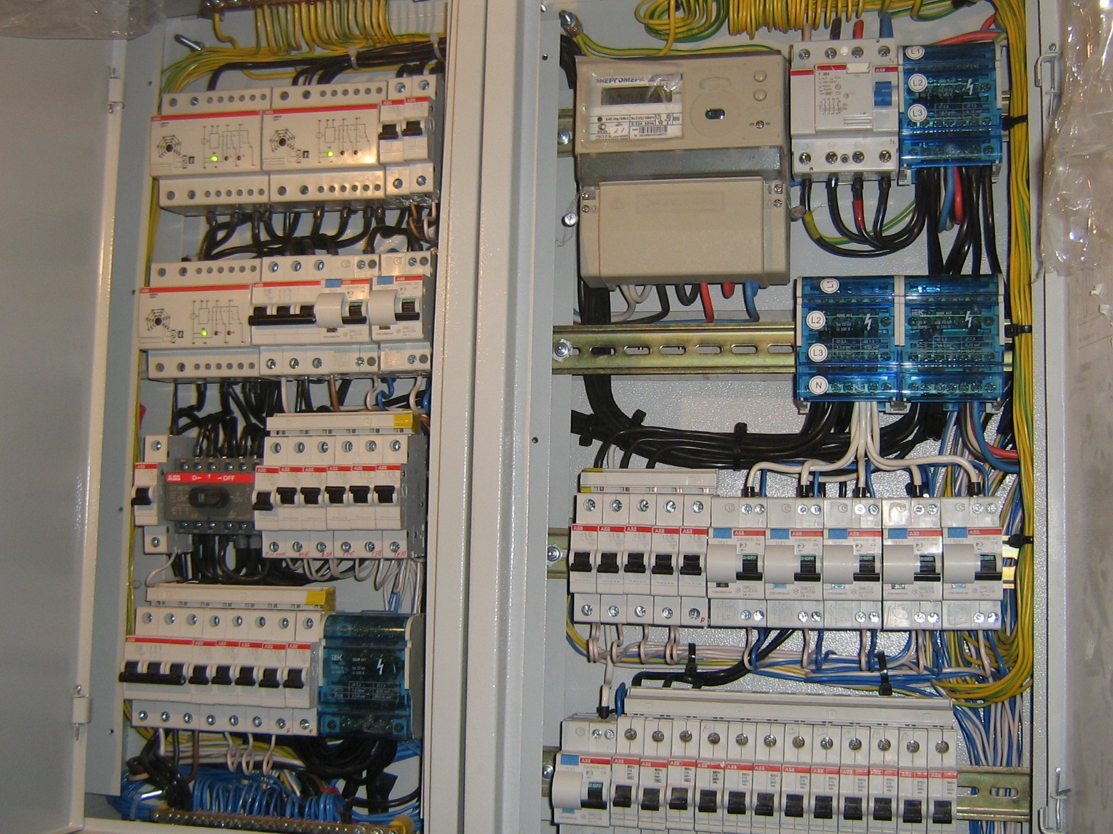
На снимке представлена автоматизированная система на основе «изд.25-55» предназначенная для перераспределения нагрузок между фазами для устранения «перекоса» и других алгоритмов кибернетики
Экономия электроэнергии 25-55% в т.ч. стоимости. При внедрении на стадии проектирования окупаемость происходить в течении 1-3 лет. При внедрении на промышленных объектах до 4 МВА 7-8 лет.
Экономия за счет снижения расчетной нагрузки и уменьшение заявки на приобретение мощности (в данном примере 30кВА) у электросетевой поставляющей организации до 30% и составила 1,8 млн руб.
Себестоимость устройства составила 500 тыс руб.(в 2009г. )Экономия 1,8 млн руб. Система окупилась при внедрении сразу.

Slide 4
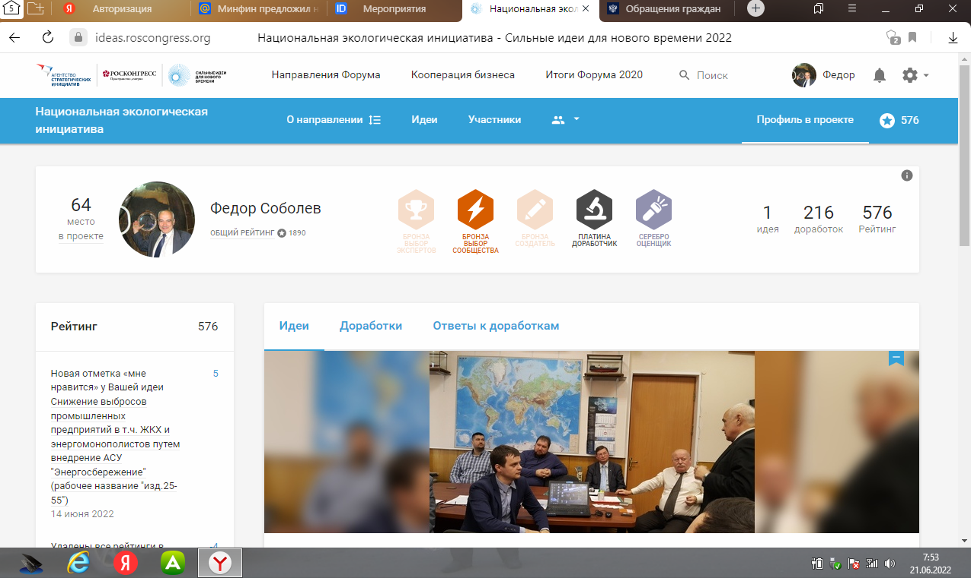

Slide 5
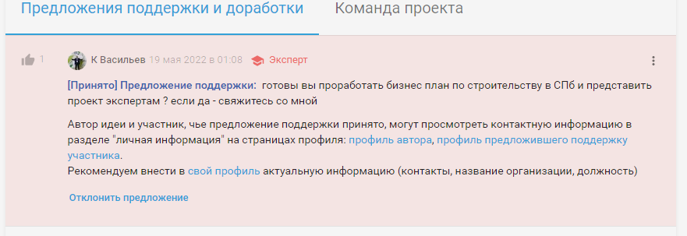

Slide 6
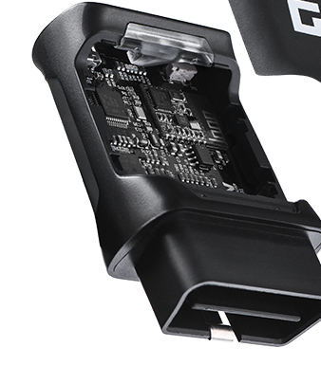
1. Вариант прототипа для автомобиля, снижающий расход энергии до 15%. При использовании алгоритмов кибернетики возможна экономия до 55%.
2. Имеется возможность организации мелкосерийного производства на базе отечественной электроники (160 Нм) и ПО Линукс.

